Slide 1
Competencias previas Cuarto reto
Programación Orientada a Objetos
Ing. Arturo Hinojosa Ramírez

Slide 2
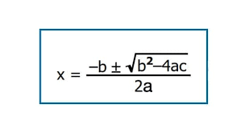
Programa que calcule la solución de una
Ecuación de segundo grado por la formula general dados los Coeficientes a, b, c
IMPLEMENTA CON FUNCIONES

Slide 3
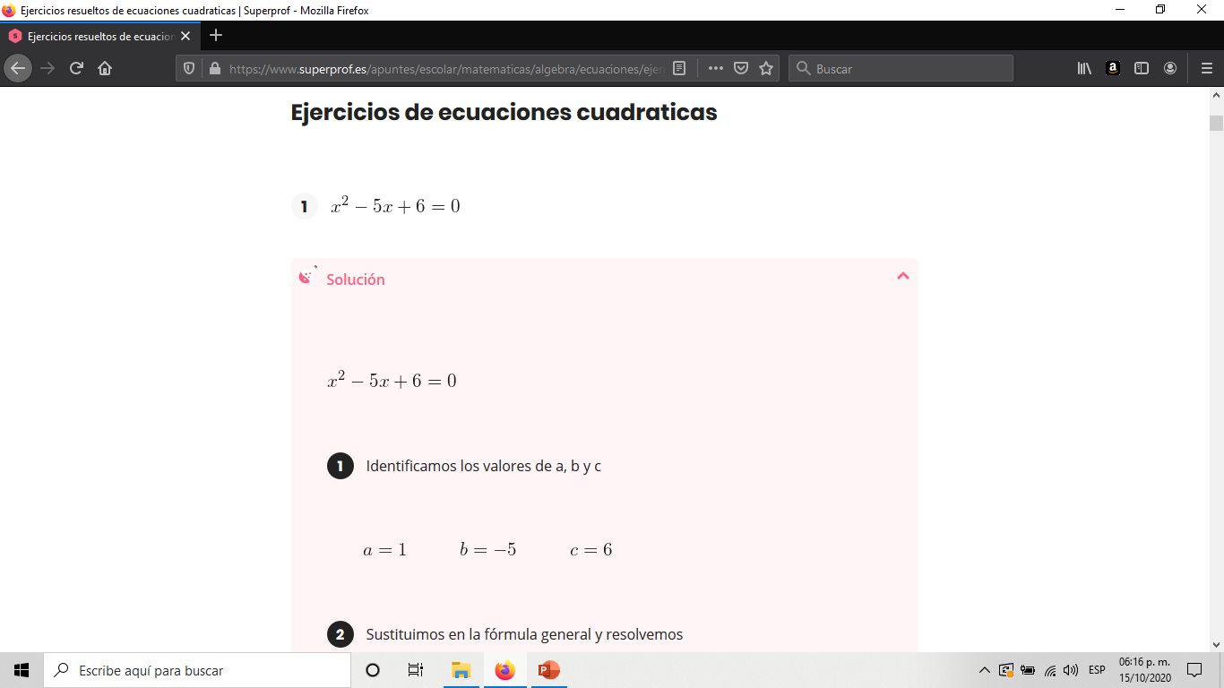

Slide 4
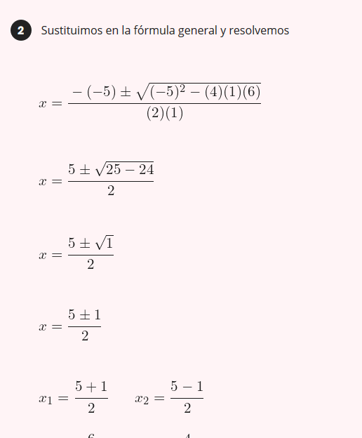
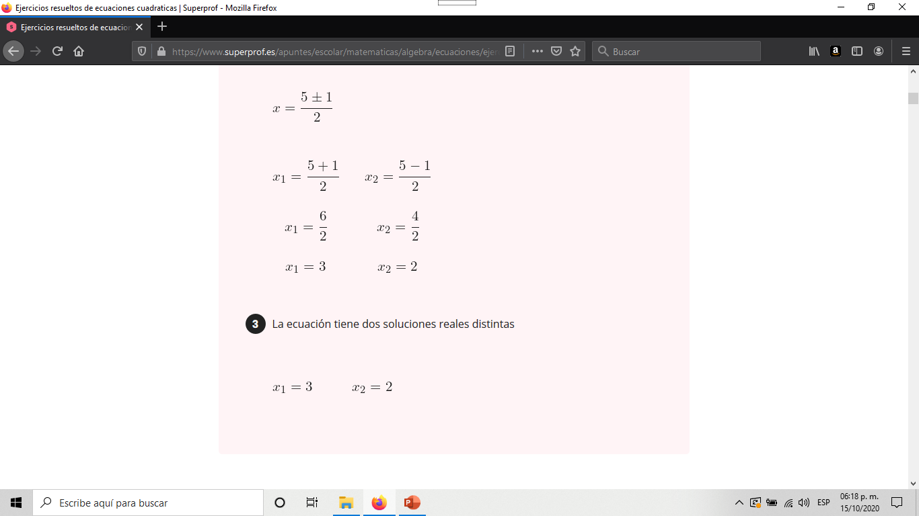

Slide 5
Programa que calcule la solución de una
Ecuación de segundo grado por la formula general dados los Coeficientes a, b, c
d=b² – 4ac < 0 números imaginarios
d=b² – 4ac = 0 x iguales –b / 2a
d=b² – 4ac > 0 x1 = –b + sqrt(d) / 2a
x2 = –b - sqrt(d) / 2a

Slide 6
start
*
a , b, c integer
d, x1, x2, xi real
x1 = -b / 2a + sqrt(d)
a,b, c
x2 = -b / 2a - sqrt(d)
d = (b)² -4ac
x1 , x2
d < 0
True
Raíces imaginarias
end
False
d = 0
False
True
*
xi = -b / 2a
xi

Slide 7
La estructura general de una función es la siguiente:
[tipo_devuelto] nombre_funcion([tipo parametro1][, tipo parametro2][, ....])
{
// instrucciones
[return valor;]
}
double calcularD(int a1, int b1, int c1)
{
double d1;
d1 = (b1*b1) - (4*a1*c1);
return d1;
}

